Slide 1
MazeDog
Авторы проекта:
Алёшин Андрей и Гришина Елена 9-6
Преподаватель:
Кулагин Илья Сергеевич

Slide 2
Идея
*заставка*
Создать оригинальную игру

Slide 3
Структура: основная игра
*два твоих скрина*

Slide 4
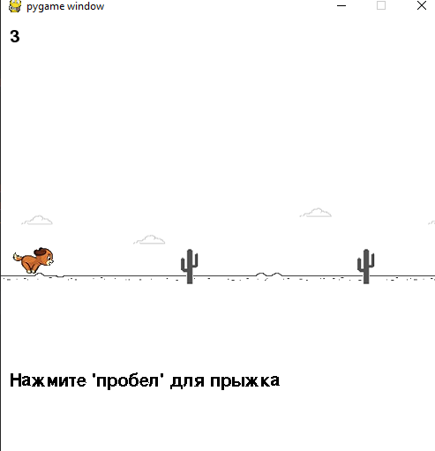
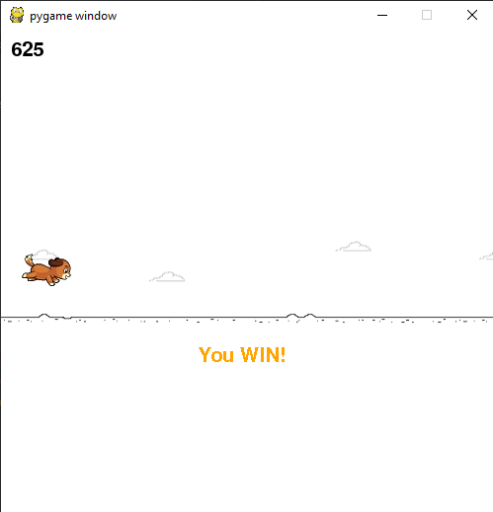
Структура

